Slide 1
RAD Server en Linux con Docker

Slide 2
AGENDA
Máquinas Virtuales y Containers
Tipos de Containers
Docker
Conceptos Básicos
Instalación y Configuración
Una imagen Docker con PAServer
Ejecutando RAD Server en Docker

Slide 3
Máquinas Virtuales
Máquinas virtuales (VM) son una abstracción de hardware físico, transformando un hardware en varios
El hipervisor permite que varias máquinas virtuales se ejecuten en una sola máquina
Cada VM incluye una copia completa de un sistema operativo, aplicaciones, etc., y son 100% aisladas
Una VM puede ocupar algunas decenas de GBs
Las máquinas virtuales también pueden ser lentas para cargar
VMWare, VirtualBox, Parallels, Xen, Hyper-V

Slide 4
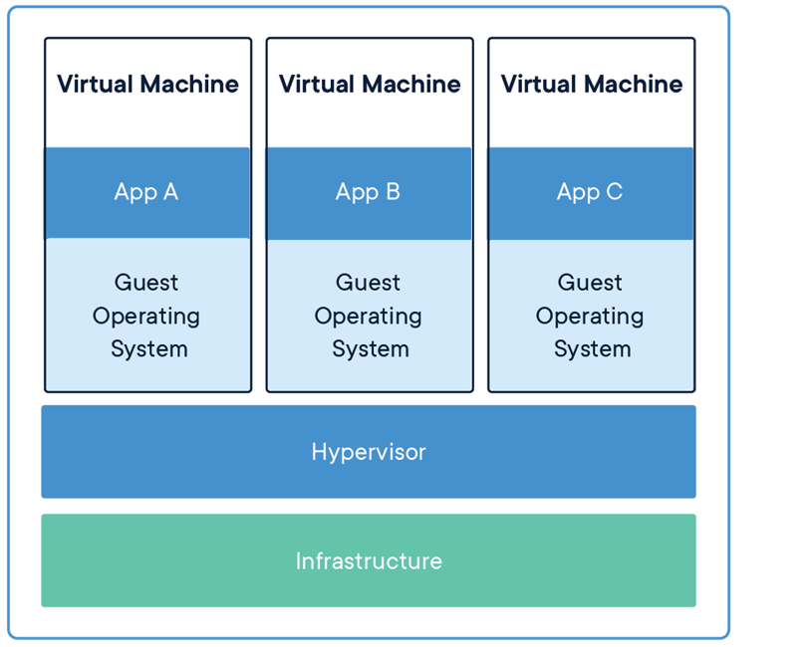
Máquinas Virtuales

Slide 5
Containers
Containers son una abstracción a nivel de aplicación
Varios containers se pueden ejecutar en el mismo SO, y compartir el núcleo del mismo
Cada container se ejecutará como un proceso aislado en el espacio del usuario
Los containers ocupan menos espacio que las máquinas virtuales (decenas de MB)
Los containers se pueden ejecutar dentro de las máquinas virtuales
Docker, RKT, Mesos, LXC / LXD, OpenVZ

Slide 6
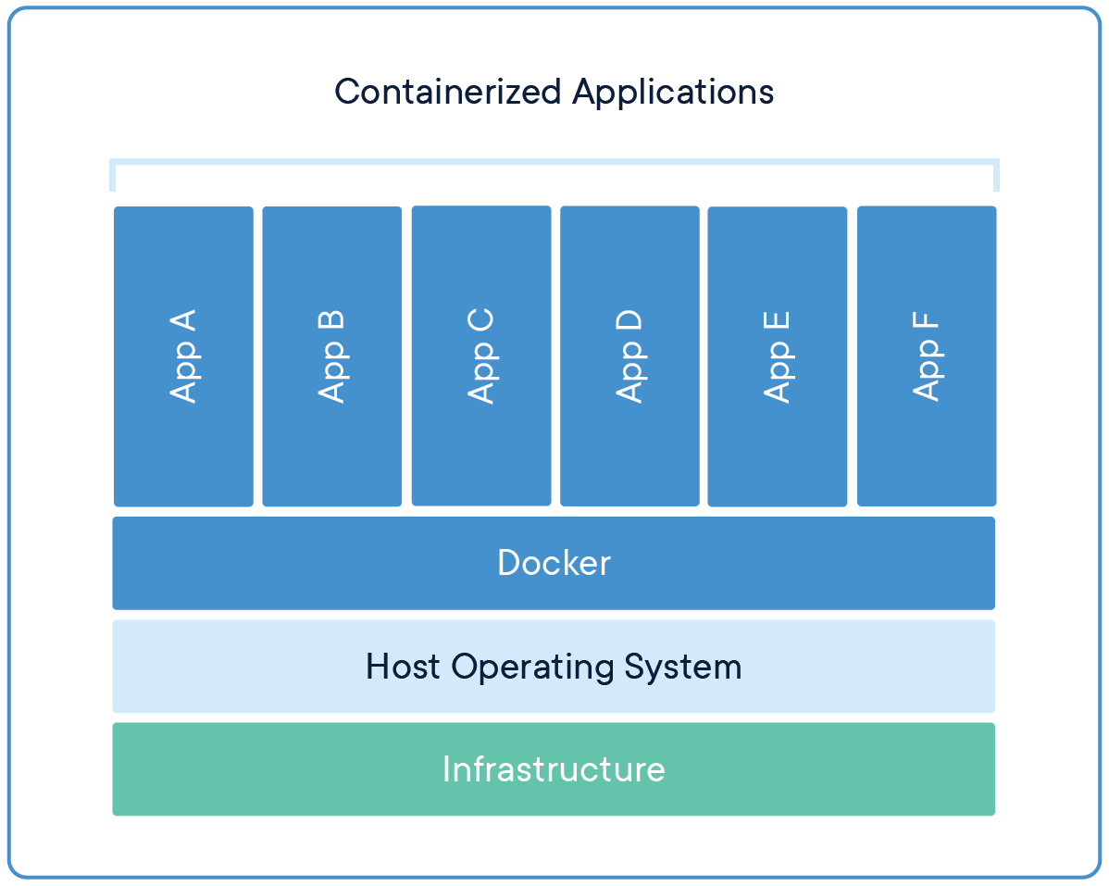
Containers

Slide 7
Máquinas Virtuales y Containers
Considere un sistema hipotético de 10 GB
En el modelo de VM, tendremos estos 10 GB multiplicados por el número de instancias necesarias
En el modelo de containers, vamos a compartir una misma imagen con cientos de instancias
Obviamente hay pros y contras en cada modelo:
Si el requisito es el aislamiento completo, entonces VM parece ser el mejor camino
Si aislar procesos es suficiente, entonces los containers son más escalables y rápidos de configurar

Slide 8
Tipos de Containers
Mientras "Docker" se convirtió en sinónimo de containers, eso no significa que es el único tipo disponible.
Containers de sistema (Linux solamente)
LXC, LXD - https://linuxcontainers.org/
Este tipo de container hace que un único sistema Linux se ejecute como muchas instancias
Son más "parecidos" con VMs con relación a la gestión de recursos
Containers de Aplicación (Linux, Windows, MAC)
Docker (https://www.docker.com), RTK (https://coreos.com/rkt)
La idea básica es que cada aplicación se ejecuta en un container

Slide 9
Docker – Conceptos Básicos
Un container se inicia ejecutando una imagen
Una imagen es un paquete que incluye todo lo necesario para ejecutar una aplicación
Por lo tanto, un container es una instancia de una imagen
Los usuarios de Docker almacenan imágenes en repositorios privados o públicos
Docker-Hub es un registro de Docker para imágenes públicas y privadas (https://hub.docker.com)

Slide 10
Docker – Conceptos Básicos
docker run – Runs a command in a new container
docker start – Starts one or more stopped containers
docker stop – Stops one or more running containers
docker ps - Shows running containers
docker build – Builds an image form a Docker file
docker pull – Pulls an image or a repository from a registry
docker push – Pushes an image or a repository to a registry
docker export – Exports a container’s filesystem as a tar archive
docker exec – Runs a command in a run-time container
docker search – Searches the Docker Hub for images
docker attach – Attaches to a running container
docker commit – Creates a new image from a container’s changes

Slide 11
DOCKER - Instalación
Docker Desktop for Windows
https://docs.docker.com/docker-for-windows/install/
Docker Desktop for macOS
https://docs.docker.com/docker-for-mac/install/
Docker Server for Linux
https://docs.docker.com/install/linux/docker-ce/ubuntu/
Https://docs.docker.com/install/linux/docker-ce/fedora/

Slide 12
Una imagen Docker con PAServer
En una nueva carpeta, cree un archivo denominado Dockerfile
Agregue a este archivo los comandos para construir la imagen como se presenta en el ejemplo
Crear la imagen
docker build -t paserverlinux .
Ejecutar el container
docker run --privileged -d -t -p 64211:64211 -p 8080:8080 paserverlinux

Slide 13
Ejecutando RAD Server en Docker
En una nueva carpeta, cree un archivo denominado Dockerfile
Agregue a este archivo los comandos para construir la imagen como se presenta en el ejemplo
Crear la imagen
docker build -t radserverlinux .
Ejecutar el container
docker run --privileged -d -t -p 80:80 radserverlinux

Slide 14
Información Adicional
https://embt.co/AcademyLA-playlist

